Slide 1
Аминдер
Амин тобы – NH2.
Аминдер.
Анилин.

Slide 2
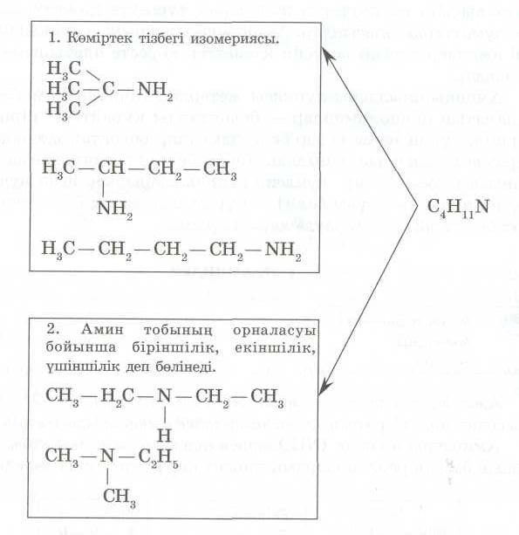
Изомериясы. Аминдерде тізбек және радикалдың орналасу изомериялары болады. Мысалы:
Физикалық қасиеттері. Аминдердің жеңіл өкілдері – газ тәрізді, аммиактың иісіндей иісі бар заттар. Суда жақсы ериді. Ал молекулалаық массалары ауыр өкілдері сұйық немесе қатты күйде болады. Молекулалық массаларының артуымен бірге суда ерігіштіктері кемиді.

Slide 3
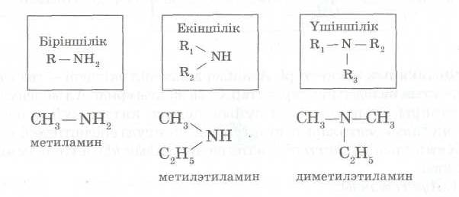
Аминдер дегеніміз – аммиак (NH3) молекуласындағы бір, екі немесе үш сутек атомдарының орнын көмірсутек радикалдар басқан өнімдер.
Аминдерді аммиак (NH3) молекуласындағы сутек атомдарының орнын басқан радикалдардың санына қарай үш қарай бөледі:
– (NH2) тобы – амин тобы деп аталады. Аминдерді аммиак туындысы ретінде немесе көмірсутек туындысы ретінде қарастыруға болады.
Мысалы:

Slide 4
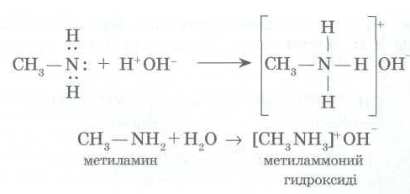
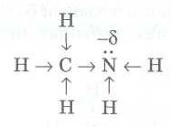
Химиялық қасиеттері. Көптеген химиялық қасиетері аммиакқа ұқсайды:
1. Ауада жануы:
2. Суда ерігенде ерітіндісіне лакмус тамызсақ, сілтіге тән реакцияны көрсетеді. Демек, аммоний гидроксиді тәрізді орынбасқан метил аммоний гидроксиді түзілетінің көреміз:
Суда еритін аминдердің аммиакқа қарағанда негізділіктері басым болады. Себебі аминдер молекуласындағы көмірсутек радикалдарының электрон тығыздығы электртерістігі басым азот атомына ығысып, оның донорлы-акцепторлы байланыс түзуге бейімділігін арттырады:

Slide 5
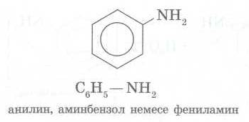
3. Қышқылдармен әрекеттесіп, тұз түзеді (бейтараптану реакциясы):
Сондықтан аминдерді органикалық негіздер деп атайды. Оларды тұздарынан күшті сілтімен әсер етіп, ығыстырып шығаруға болады.
Мысалы:
Анилин. Анилин – ароматты амин. Аммиак молекуласындағы сутек атомының орнын – бензол сақинасы (фенил радикалы) басқан өнім:
Анилин – түссіз, май тәрізді, өзіне тән иісі бар улы зат. Суда аз ериді. Ауада ашық қаланда тотығандықтан, қоңыр түсті болып көрінеді.

Slide 6
Алынуы. Анилин – химия өнеркәсібінің маңызды өнімдерінің бірі. Ол барлық бояғыш заттарды алуда бастапқы өнім болып саналады. Анилинді және басқа да біріншілік аминдерді алудың ортақ әдісі – нитроқосылыстарды тотықсыздандыру әдісі. Бұл әдісті 1842 жылы орыс ғалымы Н.Н. Зинин ашты. Сондықтан Зинин реакциясы деп аталады:
Химиялық қасиеттері. Анилиннің негіздік қасиеті – жай аминдерге қарағанда нашар. Оның себебі, анилин молекуласында бензол ядросы болуына сәйкес туындайтын атомдардың бір-біріне өзара әсеріне байланысты. Бензол ядросының – электрондар жүйесі (фенол сияқты) амин тобындағы азот атомының бөлінбеген электрон жұбын өзіне тартатындықтан, амин тобының протонды тарту қабілеті нашарлайды:

Slide 7
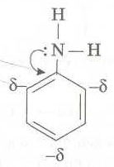
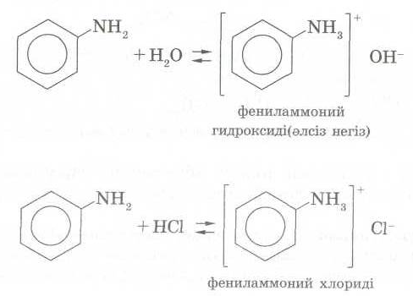
Бензол ядросының – электрондар жүйесі (фенол сияқты) амин тобындағы азот атомының бөлінбеген электрон жұбын өзіне тартатындықтан, амин тобының протонды тарту қабілеті нашарлайды:
Демек, негіздік қасиеттер мына ретпен кемиді:
1. Амин тобы қатысатын реакциялар:

Slide 8
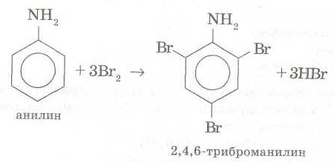
2. Бензол сақинасы қатысатын реакциялар.
Жоғарыда айтылғандай, бензол сақинасындағы 2,4,6-көміртек атомдарына электрон тығыздығы артатындықтан, сақинаның үш жерінде орыбасу жеңіл өтеді. Мысалы:
Қолдануы. Аминдер дәрі-дермектер, полимерлік материалдар алуда кең қолданылады. Анилин – маңызды амин. Ол анилинді бояулар, дәрілер (сульфаниламидтік шайырлар) алуға жұмсалады

